Slide 1
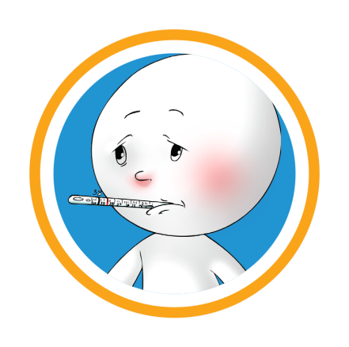
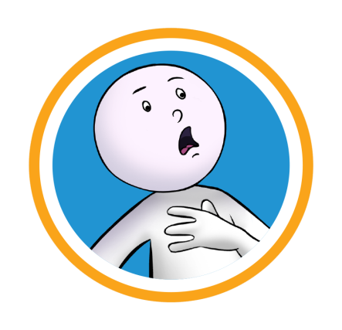


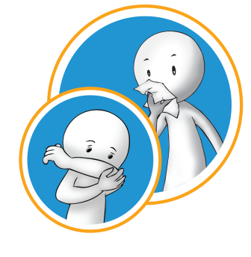
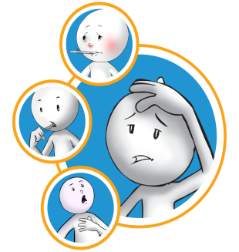
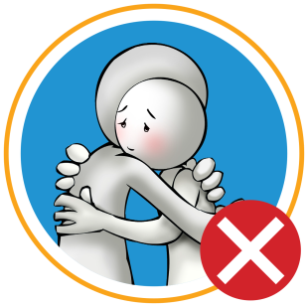
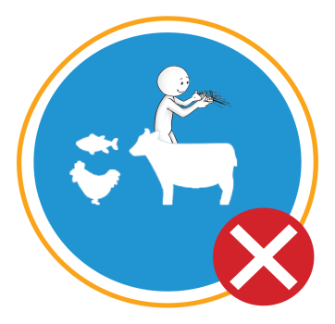


NOVEL CORONA VIRUS (nCoV)
सर्वसाधारणका लागि जनचेतनामुलक संदेश
नोभल कोरोना भाइरसका मुख्य लक्षणहरू
ज्वरो
(१००.४ º F भन्दा माथि)
श्वास प्रश्वासमा
अत्याधिक समस्या
रुघा र खोकी
“नोभल कोरोना भाइरस प्रभावित देशहरूबाट आउने मानिसहरूमा दुई हप्ता भित्र रुघाखोकी लागेमा,
ज्वरो आएमा, घाँटी /टाउको दुखेमा, श्वासप्रश्वासमा अत्याधिक समस्या भएमा तुरुन्त नजिकको स्वास्थ्य संस्थामा सम्पर्क गर्ने |”
नोभल कोरोना भाइरसबाट कसरी आफू र अरूलाई बचाउने ?
नियमित रूपमा साबुन-पानीले हात धुने ।
खोक्दा र हाछ्युं गर्दा नाक र मुख छोप्ने ।
फ्लू जस्तो लक्षण (Flu-like symptoms) देखिएमा चिकित्सकसँग परामर्श लिने ।
फ्लू जस्तो लक्षण देखाउने जो कोहीको सम्पर्कबाट टाढा रहने ।
जंगली तथा घरपालुवा पशुपन्छी सँगको असुरक्षित सम्पर्कबाट टाढा रहने।
पशुजन्य मासु तथा अन्डा राम्रोसंग पकाएर मात्र खाने ।
नेपाल सरकार
स्वास्थ्य तथा जनसंख्या मन्त्रालय
स्वास्थ्य सेवा विभाग
इपिडिमियोलोजी तथा रोग नियन्त्रण महाशाखा

Slide 2

प्राय: सोधिने प्रश्नहरू
नोभल कोरोना भाइरस भनेको के हो ?
यो नयाँ प्रजातिको भाइरस हो जुन मानव जातिमा पहिले पहिचान भएको थिएन। यस भाइरसले मानिस र पशुहरूमा संक्रमण गर्दछ । यस भाइरसले सामान्य रुघाखोकी देखि गम्भीर प्रकारको तीव्र श्वासप्रश्वास Severe Acute Respiratory Syndrome (SARS) सम्म गराउन सक्दछ ।
के मानिसमा जनावरहरूबाट नोभल कोरोना भाइरस संक्रमित हुन सक्दछ?
नोभल कोरोना भाइरस जनावरबाट मानिसमा संक्रमित भएको कुनै
बैज्ञानिक आधार हाल छैन।
के नोभल कोरोना भाइरस र SARS एउटै हुन् ?
सन् २००३ मा देखिएको SARS र नोभल कोरोना भाइरस एउटै प्रजातिका भाइरस हुन्। दुवै भाइरसले बिरामीलाई गम्भीर बनाउन सक्दछन्।महत्त्वपूर्ण कुरा, नोभल कोरोना भाइरस मानिसहरू बीच सजिलै सर्न सक्दछ भनेर अझै पुष्टी भएको छैन।
मानिस कसरी यो भाइरसबाट संक्रमित हुन सक्छ ?
मानिस कसरी यो भाइरसबाट संक्रमित भएका छन् भन्ने बारेमा आज सम्म बैज्ञानिक तवरले पुष्टी भएको छैन।हाल यस बिषयमा अनुसन्धान भइरहेको छ।
के यो एक व्यक्तिबाट अर्को व्यक्तिमा सर्न सक्दछ ?
अहिले निश्चितताका साथ भन्न सकिने अवस्था छैन। एउटै परिवारका सदस्यहरू बिरामी भएको पाइएकोले, मानव-मानव बीचमा सिमित तवरले सर्ने सम्भावना रहेको अनुमान गरिएको छ।साथै, परिवारका सदस्यहरू एकै स्रोतबाट संक्रमण भएको हुन सक्ने सम्भावना पनि रहेको छ।
सामान्यत: यस भाइरसको संक्रमण कसरी हुन्छ भन्ने बारेमा एकिन जानकारी छैन। तथापि रुघा, खोकी तथा श्वास प्रश्वासका बिरामीको नजिक नजाने तथा हातको सरसफाई नियमित गरेमा संक्रमणको सम्भावना कम रहन्छ।
यस भाइरसको संक्रमणबाट कसरी बच्न सकिन्छ ?
के कोरोना भाइरसको लागि उपचार छ ?
नोभल कोरोना भाइरसले गर्दा हुने रोगको लागि कुनै खास उपचार छैन। यद्यपि यो भाइरसले निम्त्याएका धेरै लक्षणहरूको उपचार गर्न सकिन्छ, त्यसैले बिरामीको उपचार लक्षणको आधारमा गरिन्छ। साथै यस भाइरसको विरुद्ध हाललाई कुनै खोप उपलब्ध छैन।
नेपाल सरकार
स्वास्थ्य तथा जनसंख्या मन्त्रालय
स्वास्थ्य सेवा विभाग
इपिडिमियोलोजी तथा रोग नियन्त्रण महाशाखा

